Slide 1
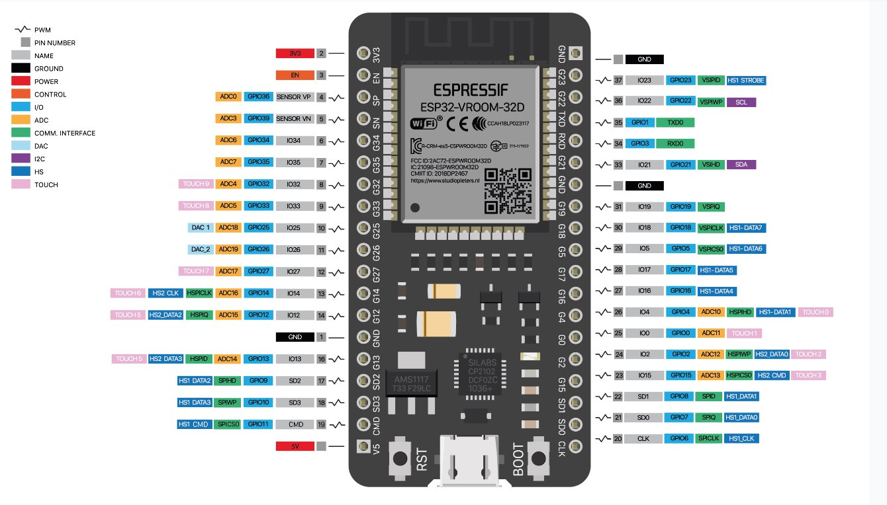

Slide 2
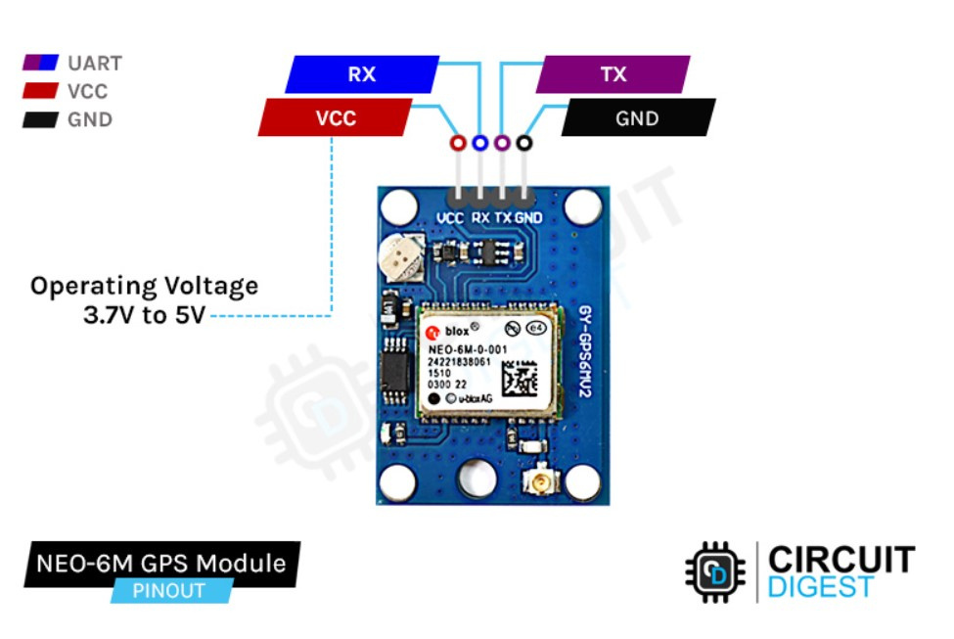
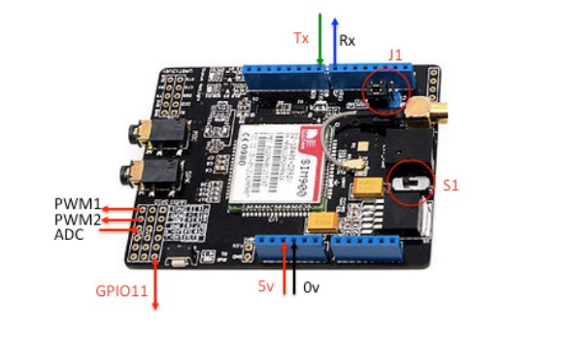

Slide 3
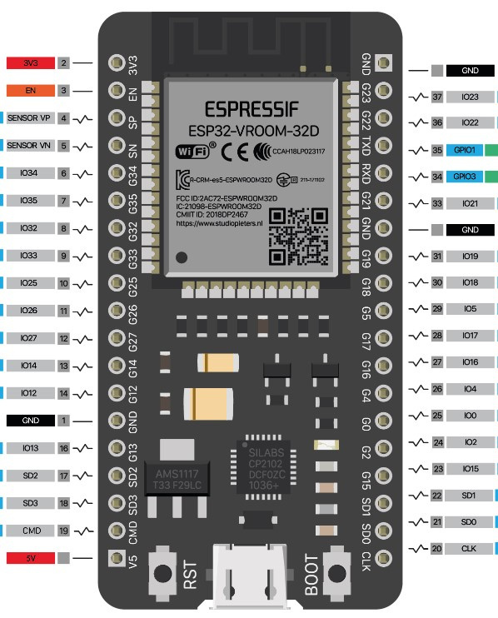
NEO | Esp32
Vcc | 3V3
Rx | GIOP19 (Tx)
Tx | GIOP18 (Rx)
GND| GND

Slide 4
SIM900 | Esp32
Vcc | 5V
Rx | GIOP16 (Rx)
Tx | GIOP17 (Tx)
GND | GND
Notes:
RX-Roxo
TX-Cinza

